Slide 1
IMPORTul block-urilor HITECHNIC

Slide 2
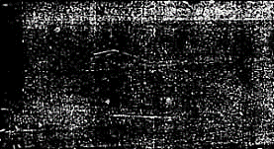
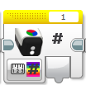
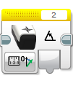
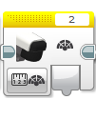

Obiectivele lecției
Învățăm cum să adaugăm block-urile de programare a senzorilor HiTechnic pentru senzorul de culoare, senzorul compass și IR Seeker în software-ul EV3.

Slide 3
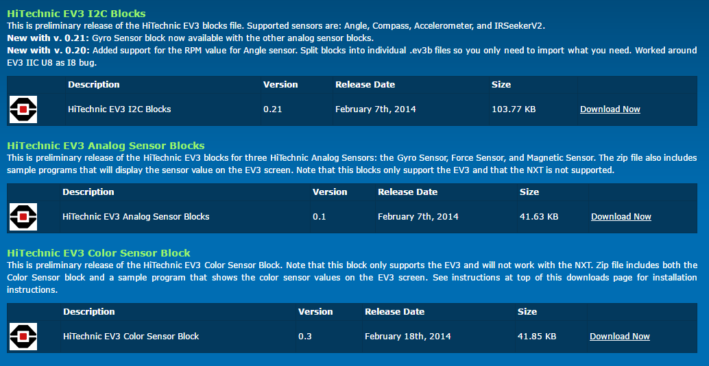
pasul 1: decărcarea block-urilor
Block-urile de programare EV3 pentru toți senzorii HiTechnic permiși în WRO pot fi descărcate de pe pagina producătorului :
https://www.hitechnic.com/downloads
Dezarhivează fișierul.zip

Slide 4
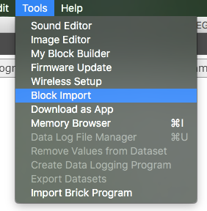
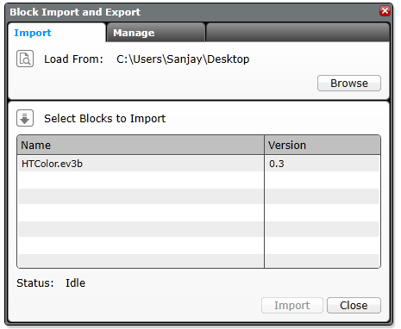
pasul 2: Importul Block-urilor
Deschide software-ul EV3 adaugă un proiect
Mergi la Tools → Block Import
Caută fișierele și găsește fișierul .ev3b pe care l-ai descărcat la pasul 1.
Selectează block-ul și apasă Import
Trebuie să restartezi software-ul înainte de a utiliza block-ul.

Slide 5
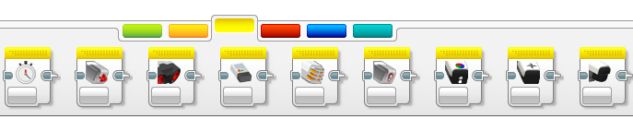
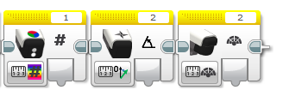
pasul 3: Utilizarea Blocks-urilor
Block-urile pe care le-ai importat apar la galben în Paleta de comenzi în software de programare EV3.
HiTechnic Color
HiTechnic Compass
HiTechnic IReeker

Slide 6
Credits
Această lecție a fost scrisă de Arvind și Sanjay Seshan.
Mai multe lecții sunt disponibile pe www.ev3lessons.com
Această lecție a fost tradusă în limba română de echipa FTC Rosophia #21455, RO20
This work is licensed under a Creative Commons Attribution-NonCommercial-ShareAlike 4.0 International License.

